Slide 1
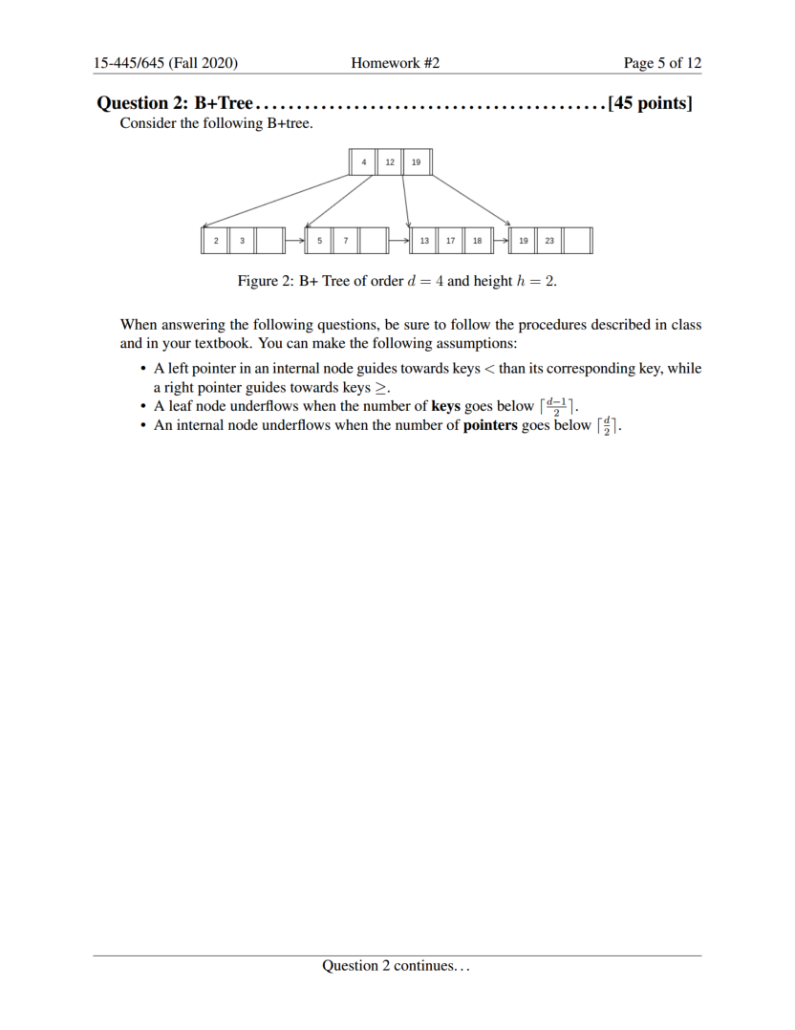

Slide 2

4
12
19
2
3
5
7
13
17
18
19
23
$$Insert 14:$$
4
12
19
2
3
5
7
13
14
17
18
19
23

Slide 3
4
12
17
19
2
3
5
7
13
14
17
18
19
23
17
4
12
19
2
3
5
7
13
14
17
18
19
23
$$Question2\left(a\right):C$$

Slide 4
17
4
12
19
2
3
5
7
13
14
17
18
19
23
$$Question2\left(b\right):4$$

Slide 5

17
4
12
19
2
3
5
7
13
14
17
18
19
23
$$Delete 23:$$
17
4
12
19
2
3
5
7
13
14
17
18
19

Slide 6

$$Delete 23:$$
17
4
12
19
2
3
5
7
13
14
17
18
19
17
4
12
2
3
5
7
13
14
17
18
19

Slide 7
4
12
17
2
3
5
7
13
14
17
18
19
$$Question2\left(c\right):D$$

Slide 8


4
12
17
2
3
5
7
13
14
17
18
19
$$Insert 4:$$
4
12
17
2
3
4
5
7
13
14
17
18
19
$$Delete 3:$$
4
12
17
2
4
5
7
13
14
17
18
19

Slide 9
4
12
17
2
4
5
7
13
14
17
18
19
5
12
17
2
4
5
7
13
14
17
18
19
$$Question2\left(d\right):A$$

